Slide 1
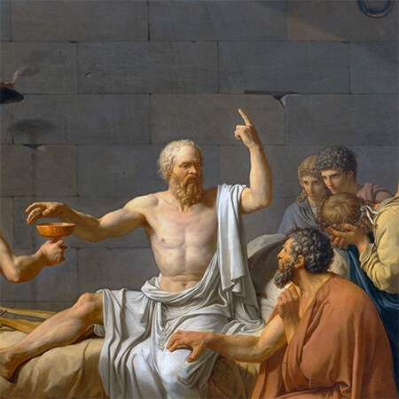
Сократ в стереометрии
БММ 2025
Познай гармонию пространства!
Санкт-Петербург

Slide 2
Пленар

Slide 3
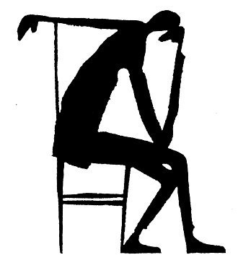
О чем наш проект?
Мы рассматриваем, как использовать неосократический диалог для обучения стереометрии в 10—11 классах, с целью развития у учащихся критического мышления, навыков исследования и лучшего понимания материала.

Slide 4
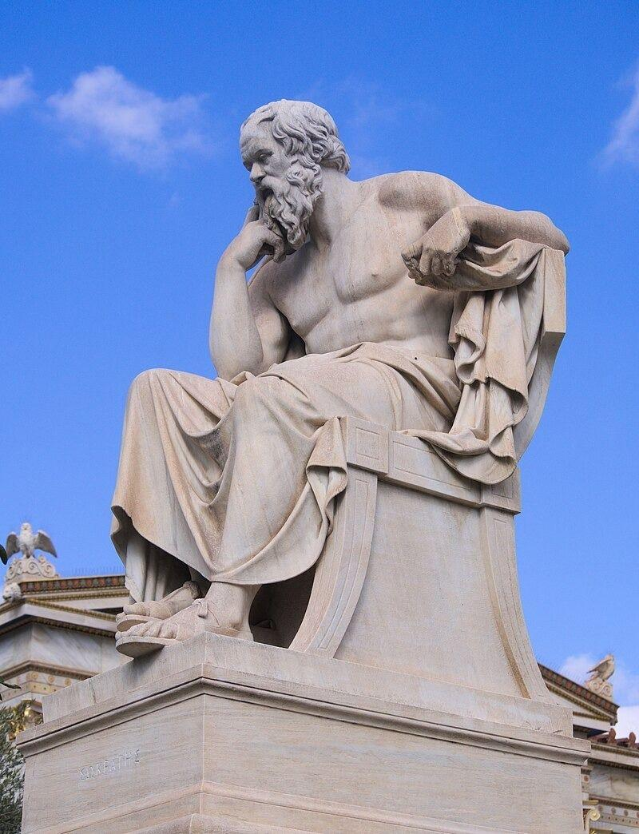
Неосократический диалог – это дискуссионная форма обучения учащихся методом вопрошания, в которой учитель является координатором мыслей учащихся, осуществляемая в соответствии с принципами сократического диалога с учетом специфики предметной области «Математика»

Slide 5

Цель
Разработка методического материала для учителей, который поможет им применять метод неосократической беседы на уроках стереометрии в школе.
Структура методического материала:
Описание метода неосократической беседы.
Правила и рекомендации по составлению вопросов для неосократической беседы.
Примеры неосократической беседы для решения конкретных стереометрических задач.

Slide 6

Откуда она взялась? Какая проблема/ потребность к ней привела?
Сложности со стереометрией в школе
Проблема решения стереометрической задачи в ЕГЭ по математике - решает небольшой процент учащихся (статистика ЕГЭ)
Требования ФГОС
Необходимость развития проектных и исследовательских навыков

Slide 7

Чью проблему решит проект?
учителей математики, работающим в профильных классах
студентов, обучающимся по направлению подготовки 44.03.01 “Педагогическое образование” профиль “Математика”, по по направлению подготовки 44.03.05 “Педагогическое образование с двумя профилями подготовки” профили “Математика и …………..”

Slide 8

Гипотеза
Если учителя проработают созданные материалы, то это позволит им эффективно применять метод неосократического диалога в своей работе.
Таким образом, считаем, что разрабатываемый методический материал будет полезен учителям, которые хотят освоить этот метод и применять его на своих уроках.

Slide 9
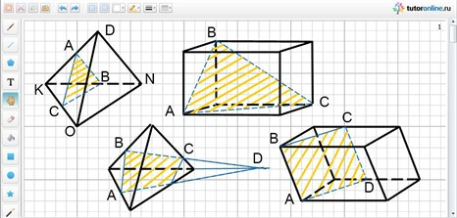
Как представители ЦА будут использовать наши результаты?
По завершении работ результаты будут использованы:
на практике студентами, участвовавшие в БММ
учителями, которым будет передана наши разработанные материалы, их коллегами и участниками БММ

Slide 10

Результат работы на 1 модуле:
Описан 1 Блок «Введение в метод неосократического диалога (НД)»:
Выделены трудности внедрения НД в практику работы школ.
Описаны принципы и этапы НД.
Начали описание правил составления вопросов для НД.
Подобраны задачи для описания неосократической методики при построении сечений.
Расписаны примеры неосократических диалогов.

Slide 11
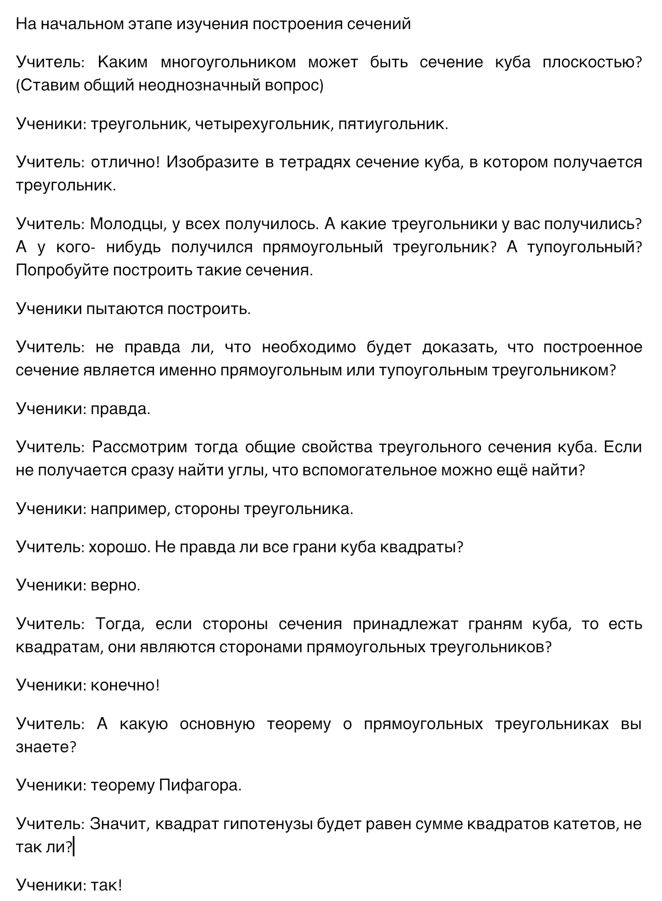
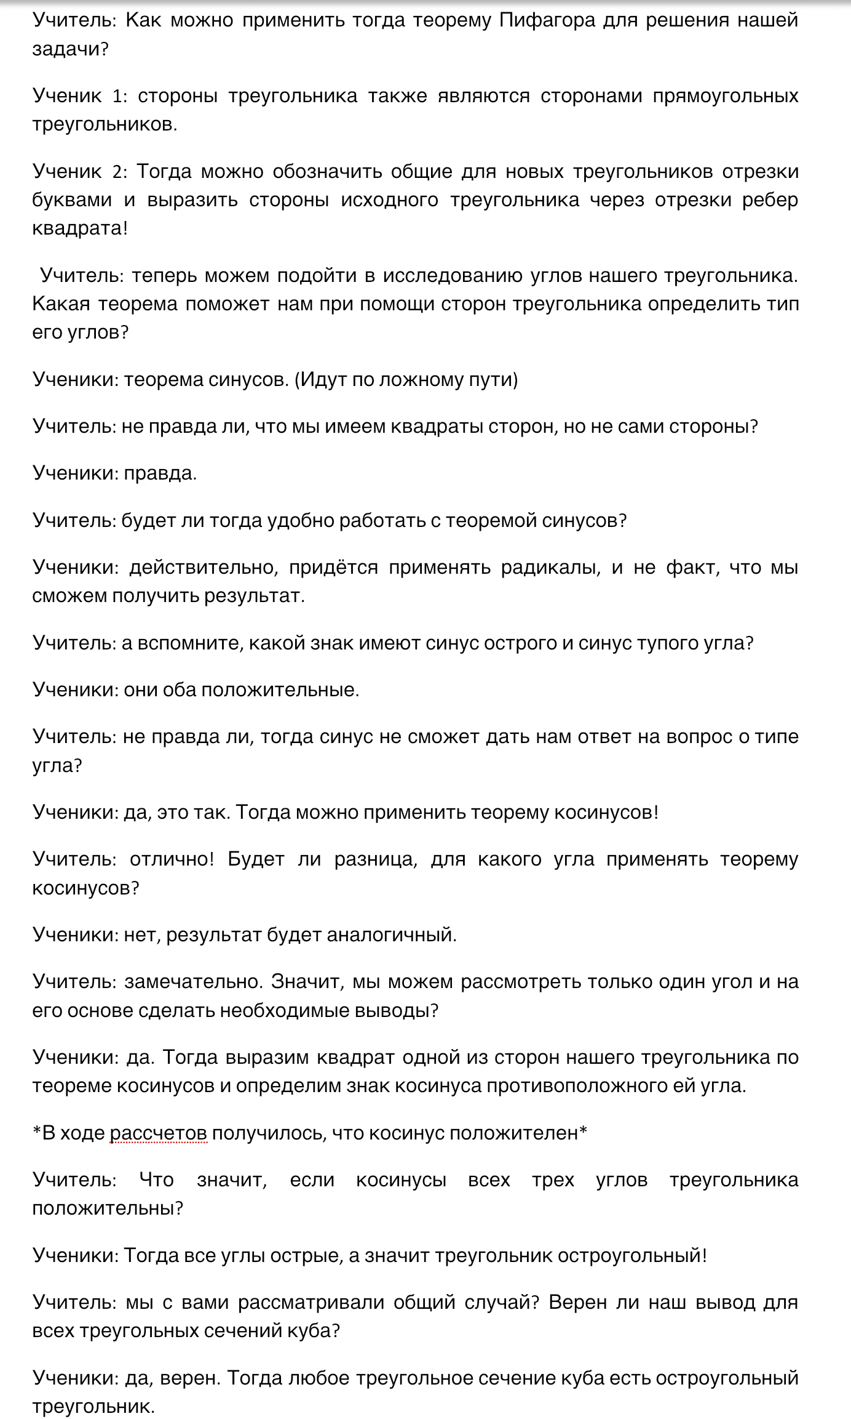
Наш пример неосократического диалога

Slide 12

Планы на 2 модуль БММ:
Закончить блок описания правил построения вопросов для неосократического диалога с приведением конкретных примеров.
Особенности и отличия НД от других методов
Оформить задачи по теме «Сечения», с использованием НД, с решением и методическими указаниями.
Подвести итоги, внести финальные правки
Оформить итоговый вариант методических рекомендаций.

Slide 13
Планы после БММ
Использовать созданные методические материалы в школах.
1
Собрать обратную связь от учителей и учеников, провести анализ данных. По необходимости доработать.
2
На основе полученных данных и результатах работы опубликовать статью.
3

Slide 14
С какими трудностями мы столкнулись?
Определение целей и итогового результата
Освоение философских основ, рассматриваемых в методике
Отсутствие понимания метода

Slide 15
Как мы справились с проблемами?
Приглашали заказчика и уточняли детали проекта
Пригласили эксперта в области философии и проконсультировались с ним по нашей теме
Пригласили эксперта для проведения мастер класса по применению данного метода

Slide 16
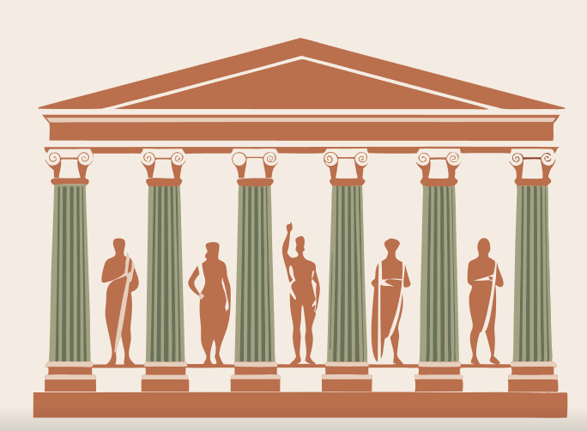
СПАСИБО!

